Slide 1


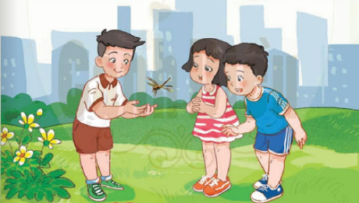
PHÒNG GIÁO DỤC VÀ ĐÀO TẠO QUẬN LONG BIÊN
TRƯỜNG TIỂU HỌC ÁI MỘ B
TỰ NHIÊN XÃ HỘI 1

Slide 2


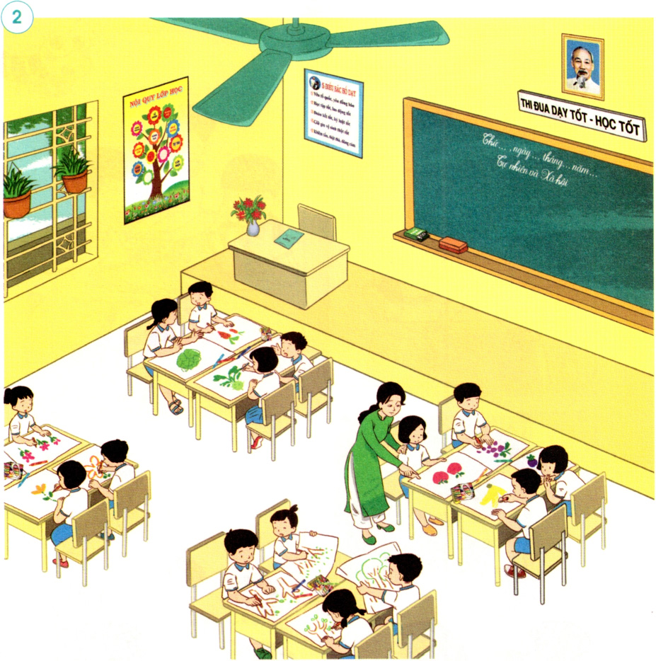

Slide 3
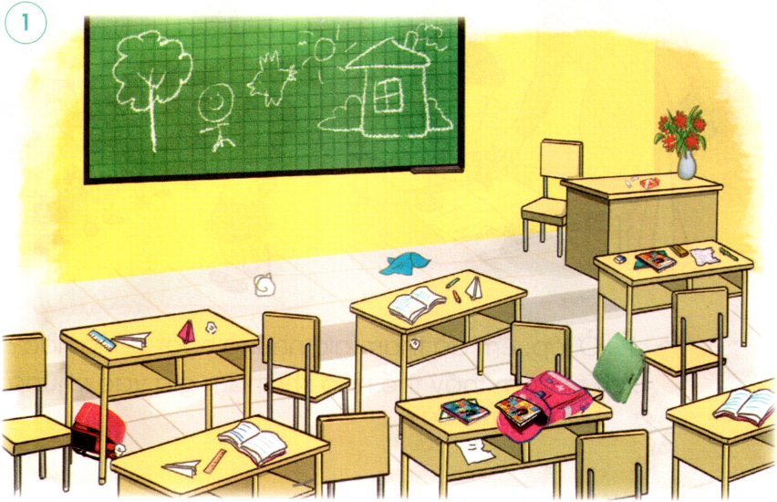
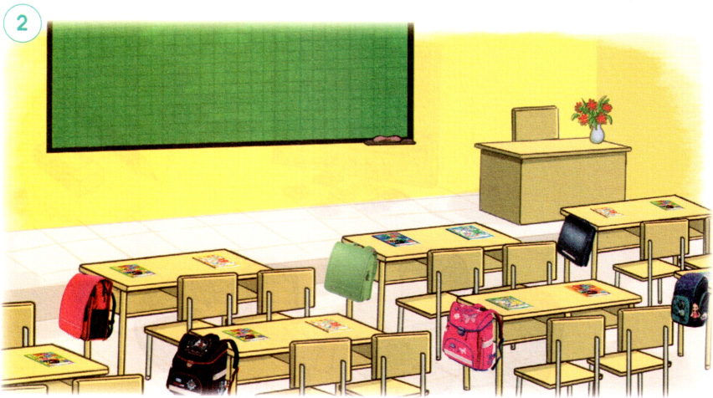
Quan sát tranh:
- Nêu những điểm khác nhau của lớp học trong hai bức tranh?
- Em thích lớp học của em như thế nào?

Slide 4

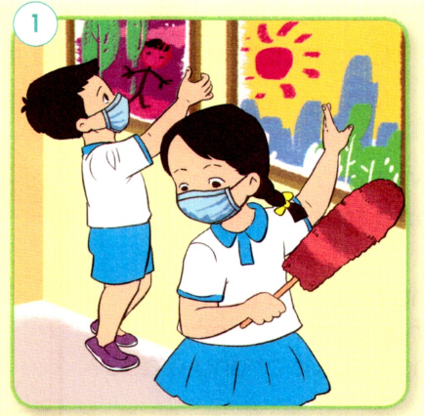
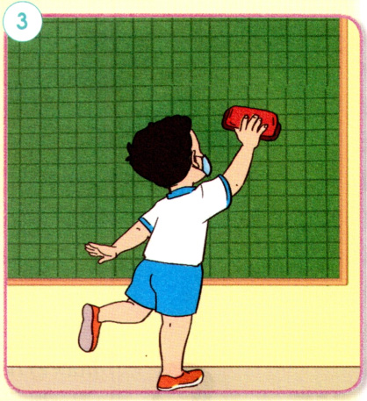
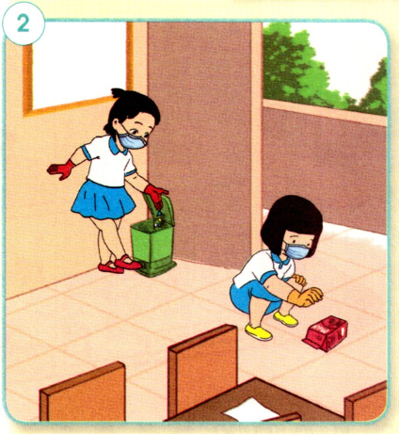
140
160
30
0
130
20
50
60
40
80
170
150
10
70
90
180
100
110
120
9
1
2
3
4
5
6
7
8
THẢO LUẬN NHÓM
Em đã làm gì để lớp học của mình luôn sạch, đẹp?

Slide 5


THÔNG ĐIỆP
Lớp học như là nhà.
Cô giáo như mẹ hiền.
Bạn bè như là anh em.

Slide 6

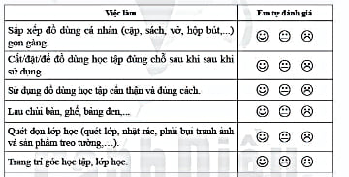
TỰ ĐÁNH GIÁ

Slide 7


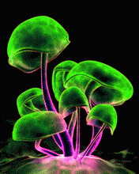
Xin Chaân Thaønh Caùm Ôn

